Slide 1
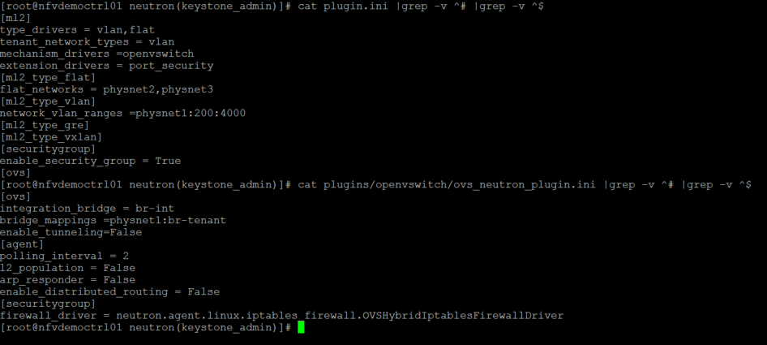

Slide 2
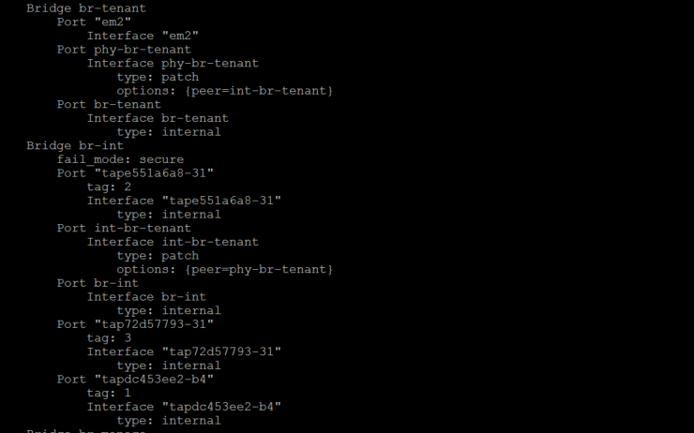
ovs-vsctl add-br br-tenant
ovs-vsctl add-port br-tenant em2

Slide 3
VM0
VM1
VM2
eth0
eth0
eth0
탭 인터페이스 : tapXXXX
리눅스 브릿지 : qbryyyy
Veth 페어 : qvbyyyy, qvoyyyy
OVS 통합 브릿지 : br-int
OVS 패치 포트 : int-br-tenant, phy-br-tenant
OVS 프로바이더 브릿지 : br-tenant
물리 인터페이스 : em2
KVM
tap0
tap1
tap2
qbr0xxxx
(Linux) Bridge
qbr0xxxx
(Linux Bridge)
qbr0xxxx
(Linux Bridge)
qvb0xxxx
qvb1xxxx
qvb2xxxx
qvo0xxxx
qvo1xxxx
qvo2xxxx
br-int (OVS integration Bridge)
Int-br-ethx
Phy-br-ethx
br-tenant (OVS Provider Bridge)
em1
IP address for
MGMT & API
em2
Physical Network Switch

Slide 4
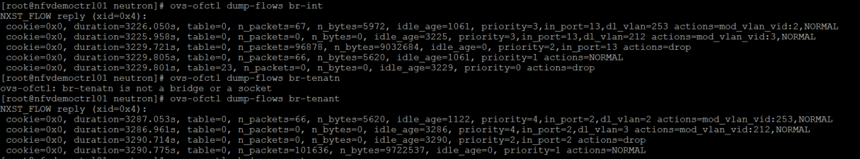
VM내부의 vlan 태그값을 br-int로 가면서 내부의 태그값으로 변경한다.

